Slide 1
আজকের পাঠে
সবাইকে স্বাগত
প‌্রণয়নেঃ মোঃ সাজেদুল ইসলাম সাজ্জাদ ( সহঃ শিক্ষক ) বড়তিলাইন সরকারি প্রাথমিক বিদ‌্যালয়॥ ফোন: ০১৭১০৫১৫৯৯৬

Slide 2
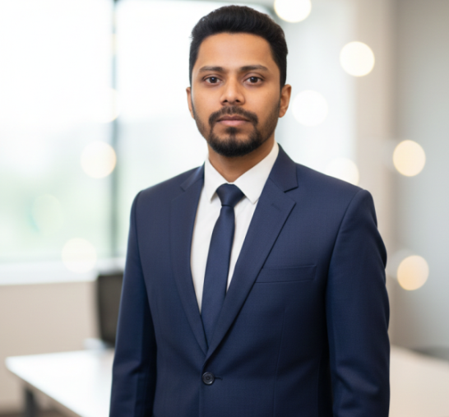
শ্রেনি: প্রাক-প্রাথমিক
বিষয়: আমার বাংলা বই
পাঠ: স্বরবর্ণ
পাঠ: বর্ণ শিখি: অ আ (পড়ি)
মোঃ সাজেদুল ইসলাম সাজ্জাদ
সহকারী শিক্ষক
বড়তিলাইন সপ্রাবি
বিরল, দিনাজপুর
০১৭১০৫১৫৯৯৬
প‌্রণয়নেঃ মোঃ সাজেদুল ইসলাম সাজ্জাদ ( সহঃ শিক্ষক ) বড়তিলাইন সরকারি প্রাথমিক বিদ‌্যালয়॥ ফোন: ০১৭১০৫১৫৯৯৬

Slide 3
শিখনফল
এই পাঠ শেষে শিক্ষার্থীরা…
1.1.1 প্রমিত উচ্চারণে বলা বর্ণমালার স্বরধ্বনি মনোযোগ সহকারে শুনে পড়বে।
প‌্রণয়নেঃ মোঃ সাজেদুল ইসলাম সাজ্জাদ ( সহঃ শিক্ষক ) বড়তিলাইন সরকারি প্রাথমিক বিদ‌্যালয়॥ ফোন: ০১৭১০৫১৫৯৯৬

Slide 4

এসো আমরা একটি ভিডিও দেখি
https://www.youtube.com/watch?v=aDGF3aLA4Oc
ভিডিও সম্পর্কিত আলোচনা
প‌্রণয়নেঃ মোঃ সাজেদুল ইসলাম সাজ্জাদ ( সহঃ শিক্ষক ) বড়তিলাইন সরকারি প্রাথমিক বিদ‌্যালয়॥ ফোন: ০১৭১০৫১৫৯৯৬

Slide 5


তোমরা কেউ কি কার্ডের বর্ণ গুলো বলতে পারবে?
প‌্রণয়নেঃ মোঃ সাজেদুল ইসলাম সাজ্জাদ ( সহঃ শিক্ষক ) বড়তিলাইন সরকারি প্রাথমিক বিদ‌্যালয়॥ ফোন: ০১৭১০৫১৫৯৯৬

Slide 6

আমরা আজকে বাংলা স্বরধ্বনির অ আ বর্ণ দুটি সম্পর্কে জানবো।
প‌্রণয়নেঃ মোঃ সাজেদুল ইসলাম সাজ্জাদ ( সহঃ শিক্ষক ) বড়তিলাইন সরকারি প্রাথমিক বিদ‌্যালয়॥ ফোন: ০১৭১০৫১৫৯৯৬

Slide 7
চলো আমরা একটা ছড়া শুনি ও বলি।
কে কে ছড়া শুনতে চাও?
আতা গাছে তোতা পাখি
ডালিম গাছে মৌ……
প‌্রণয়নেঃ মোঃ সাজেদুল ইসলাম সাজ্জাদ ( সহঃ শিক্ষক ) বড়তিলাইন সরকারি প্রাথমিক বিদ‌্যালয়॥ ফোন: ০১৭১০৫১৫৯৯৬

Slide 8
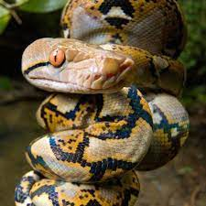
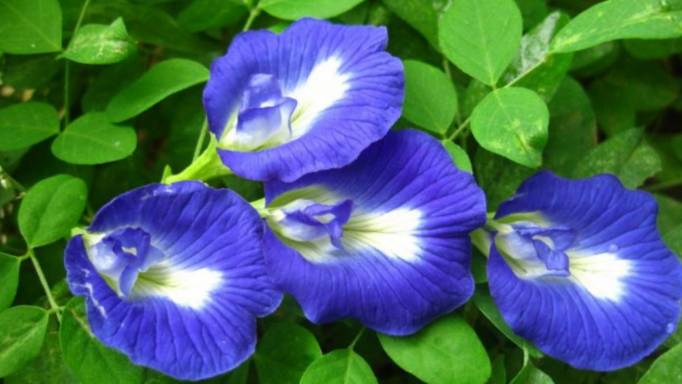
এটি কীসের ছবি?
চলো আমরা ছবিগুলো দেখি।
অপরাজিতা ফুল
অজগর সাপ
প‌্রণয়নেঃ মোঃ সাজেদুল ইসলাম সাজ্জাদ ( সহঃ শিক্ষক ) বড়তিলাইন সরকারি প্রাথমিক বিদ‌্যালয়॥ ফোন: ০১৭১০৫১৫৯৯৬

Slide 9
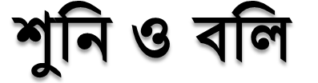

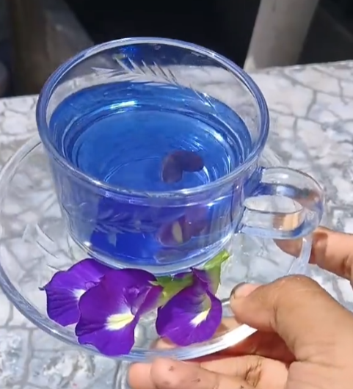

অপরাজিতা
ফুল দিয়ে চা খাই
প‌্রণয়নেঃ মোঃ সাজেদুল ইসলাম সাজ্জাদ ( সহঃ শিক্ষক ) বড়তিলাইন সরকারি প্রাথমিক বিদ‌্যালয়॥ ফোন: ০১৭১০৫১৫৯৯৬

Slide 10
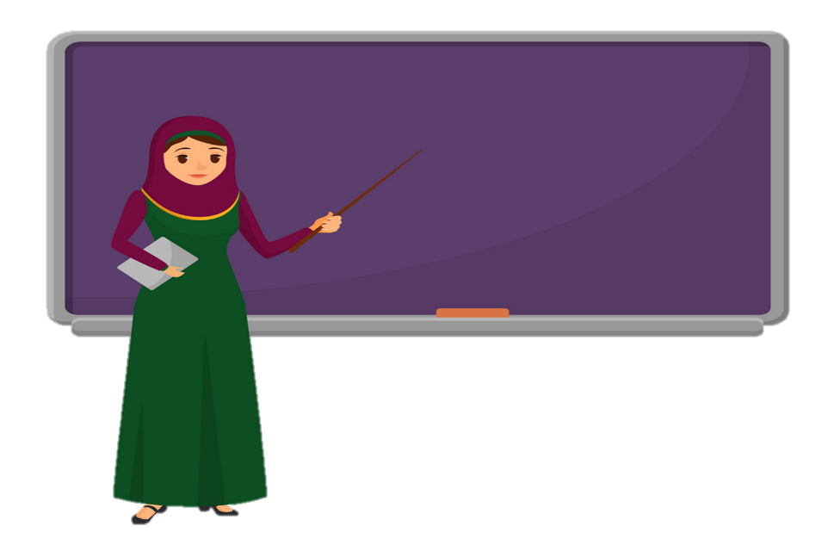
আমি যে বর্ণের উপর কাঠি দিয়ে নির্দেশ করবো তোমরা হাততালির সঙ্গে প্রতিটি সিলেবল আলাদা উচ্চারণ করবে।
অপরাজিতা
প‌্রণয়নেঃ মোঃ সাজেদুল ইসলাম সাজ্জাদ ( সহঃ শিক্ষক ) বড়তিলাইন সরকারি প্রাথমিক বিদ‌্যালয়॥ ফোন: ০১৭১০৫১৫৯৯৬

Slide 11
উচ্চারন অনুশীলন
অ
প‌্রণয়নেঃ মোঃ সাজেদুল ইসলাম সাজ্জাদ ( সহঃ শিক্ষক ) বড়তিলাইন সরকারি প্রাথমিক বিদ‌্যালয়॥ ফোন: ০১৭১০৫১৫৯৯৬

Slide 12
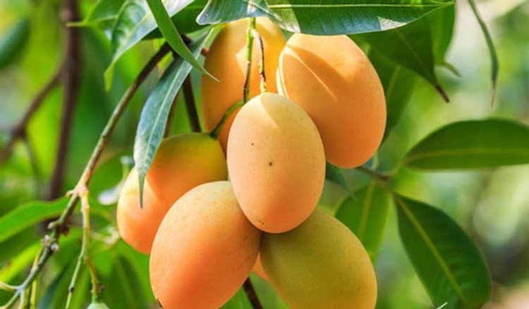
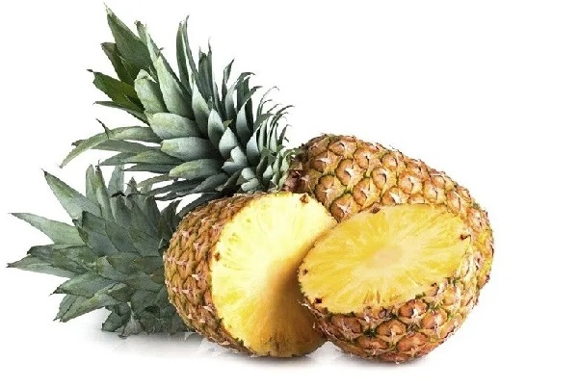
এ দুটি কীসের ছবি?
চলো আমরা ছবিগুলো দেখি।
আম
আনারস
প‌্রণয়নেঃ মোঃ সাজেদুল ইসলাম সাজ্জাদ ( সহঃ শিক্ষক ) বড়তিলাইন সরকারি প্রাথমিক বিদ‌্যালয়॥ ফোন: ০১৭১০৫১৫৯৯৬

Slide 13

আম খেয়েছি।
আনারস চাই
প‌্রণয়নেঃ মোঃ সাজেদুল ইসলাম সাজ্জাদ ( সহঃ শিক্ষক ) বড়তিলাইন সরকারি প্রাথমিক বিদ‌্যালয়॥ ফোন: ০১৭১০৫১৫৯৯৬

Slide 14
আমি যে বর্ণের উপর কাঠি দিয়ে নির্দেশ করবো তোমরা হাততালির সঙ্গে প্রতিটি সিলেবল আলাদা উচ্চারণ করবে।
আ
ম
আ
নারস
প‌্রণয়নেঃ মোঃ সাজেদুল ইসলাম সাজ্জাদ ( সহঃ শিক্ষক ) বড়তিলাইন সরকারি প্রাথমিক বিদ‌্যালয়॥ ফোন: ০১৭১০৫১৫৯৯৬

Slide 15
উচ্চারন অনুশীলন
আ
প‌্রণয়নেঃ মোঃ সাজেদুল ইসলাম সাজ্জাদ ( সহঃ শিক্ষক ) বড়তিলাইন সরকারি প্রাথমিক বিদ‌্যালয়॥ ফোন: ০১৭১০৫১৫৯৯৬

Slide 16
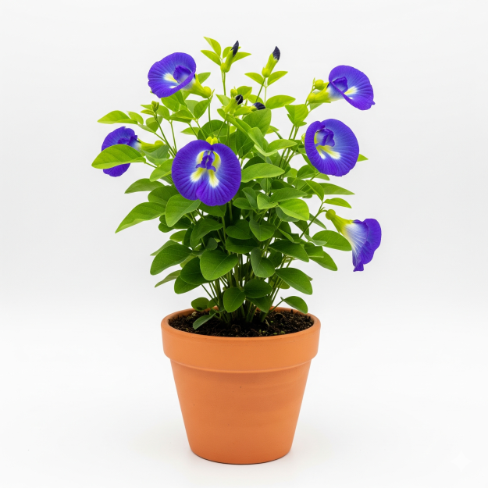
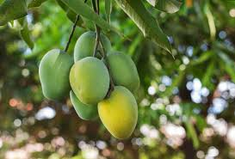
অপরাজিতা একটি ফুলের নাম।
আম একটি ফলের নাম।
খালি ঘরে ক্লিক করুন
প‌্রণয়নেঃ মোঃ সাজেদুল ইসলাম সাজ্জাদ ( সহঃ শিক্ষক ) বড়তিলাইন সরকারি প্রাথমিক বিদ‌্যালয়॥ ফোন: ০১৭১০৫১৫৯৯৬

Slide 17



তোমার পাঠ্য বইয়ের ৫3 নং পৃষ্টা বের করে পাঠ্যাংশ টুকু দলে পড়।
প‌্রণয়নেঃ মোঃ সাজেদুল ইসলাম সাজ্জাদ ( সহঃ শিক্ষক ) বড়তিলাইন সরকারি প্রাথমিক বিদ‌্যালয়॥ ফোন: ০১৭১০৫১৫৯৯৬

Slide 18

উচ্চারন অনুশীলন
অ আ বর্ণ পড়ি
অ
আ
প‌্রণয়নেঃ মোঃ সাজেদুল ইসলাম সাজ্জাদ ( সহঃ শিক্ষক ) বড়তিলাইন সরকারি প্রাথমিক বিদ‌্যালয়॥ ফোন: ০১৭১০৫১৫৯৯৬

Slide 19


বর্ণের খেলা
ধ্বনি শনাক্ত করার জন্য হাত তোলা ও না তোলার খেলা খেলবো এখন। অ- ধ্বনি দিয়ে শুরু এমন শব্দ (যেমন- অজ) বলার সাথে সাথে হাত তুলবে, আর শুরুতে অ-ধ্বনি (যেমন- কলম) না থাকলে হাত তুলবে না।
অজ
আতা
কলম
ফুল
অলি
কলি
বলি
আমড়া
অমল
অজগর
প‌্রণয়নেঃ মোঃ সাজেদুল ইসলাম সাজ্জাদ ( সহঃ শিক্ষক ) বড়তিলাইন সরকারি প্রাথমিক বিদ‌্যালয়॥ ফোন: ০১৭১০৫১৫৯৯৬

Slide 20

বর্ণের খেলা
এখন আমরা আবার আ-ধ্বনি শনাক্ত করার জন্য হাত তোলা ও না তোলার খেলা খেলবো । আ- ধ্বনি দিয়ে শুরু এমন শব্দ (যেমন- আজ) বলার সাথে সাথে হাত তুলবে, আর শুরুতে আ-ধ্বনি (যেমন- কাঁঠাল) না থাকলে হাত তুলবে না।
আপেল
আতা
কলস
আমল
কলা
আব্বা
আমড়া
অবাক
আকাশ
প‌্রণয়নেঃ মোঃ সাজেদুল ইসলাম সাজ্জাদ ( সহঃ শিক্ষক ) বড়তিলাইন সরকারি প্রাথমিক বিদ‌্যালয়॥ ফোন: ০১৭১০৫১৫৯৯৬

Slide 21


ছবি দেখে শব্দ বল।
অজগর
আকাশ
আট
খালি ঘরে ক্লিক করুন
প‌্রণয়নেঃ মোঃ সাজেদুল ইসলাম সাজ্জাদ ( সহঃ শিক্ষক ) বড়তিলাইন সরকারি প্রাথমিক বিদ‌্যালয়॥ ফোন: ০১৭১০৫১৫৯৯৬

Slide 22
অ
আ
সব শিশু শুদ্ধ ভাবে বলবে
প‌্রণয়নেঃ মোঃ সাজেদুল ইসলাম সাজ্জাদ ( সহঃ শিক্ষক ) বড়তিলাইন সরকারি প্রাথমিক বিদ‌্যালয়॥ ফোন: ০১৭১০৫১৫৯৯৬

Slide 23
অ
আ
বর্ণ দুটি দিয়ে কী কী শব্দ হয়?
প‌্রণয়নেঃ মোঃ সাজেদুল ইসলাম সাজ্জাদ ( সহঃ শিক্ষক ) বড়তিলাইন সরকারি প্রাথমিক বিদ‌্যালয়॥ ফোন: ০১৭১০৫১৫৯৯৬

Slide 24
সঠিক উচ্চারনে অ আ বর্ণ গুলো বলো।
প‌্রণয়নেঃ মোঃ সাজেদুল ইসলাম সাজ্জাদ ( সহঃ শিক্ষক ) বড়তিলাইন সরকারি প্রাথমিক বিদ‌্যালয়॥ ফোন: ০১৭১০৫১৫৯৯৬

Slide 25
বাড়িতে অ এবং আ উচ্চারণ বলার অনুশীলন করবে।
প‌্রণয়নেঃ মোঃ সাজেদুল ইসলাম সাজ্জাদ ( সহঃ শিক্ষক ) বড়তিলাইন সরকারি প্রাথমিক বিদ‌্যালয়॥ ফোন: ০১৭১০৫১৫৯৯৬

Slide 26
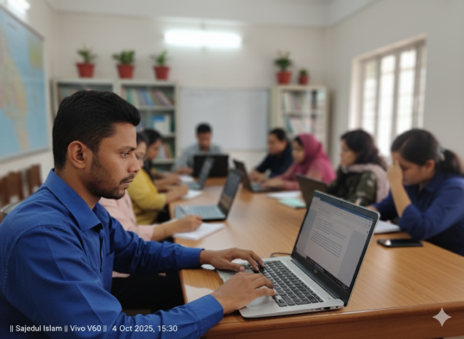
প‌্রণয়নেঃ মোঃ সাজেদুল ইসলাম সাজ্জাদ ( সহঃ শিক্ষক ) বড়তিলাইন সরকারি প্রাথমিক বিদ‌্যালয়॥ ফোন: ০১৭১০৫১৫৯৯৬

